Slide 1
Отчет о работе Волонтерского центра «Единой России» по борьбе с распространением коронавируса
КАРАЧАЕВО-ЧЕРКЕССКАЯ РЕСПУБЛИКА

Slide 2

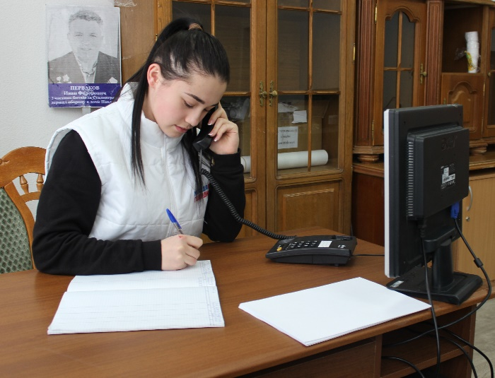
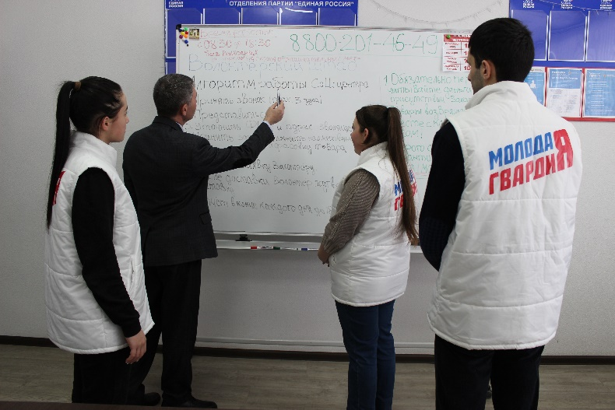
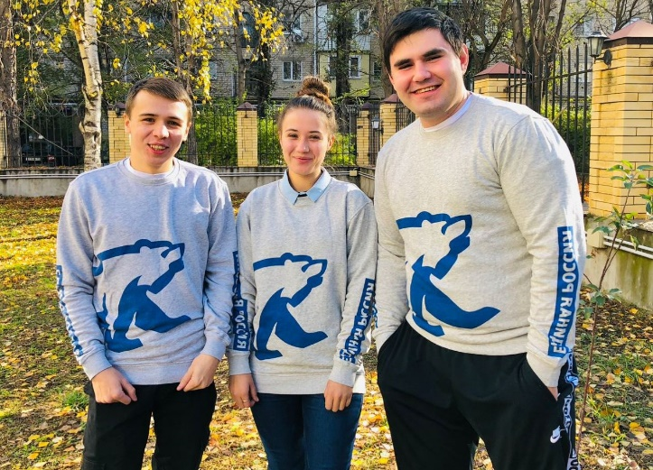
#ЕРПомогает
Волонтерский центр «ЕДИНОЙ РОССИИ» по оказанию помощи жителям республики в период пандемии коронавируса
начал свою работу 17 марта 2020 года
К работе Центра привлечены партийцы, депутаты всех уровней, активисты «Молодой Гвардии», представители общественных организаций социальной направленности, студенты, благотворительные фонды, жители региона

Slide 3

СТАтистика
78 активистов сегодня участвуют в работе центра;
5721 звонков приняли волонтеры.
Из них:
4032 заявки на оказание помощи, все отработаны в первый день поступления;
1699 консультаций провели волонтеры.
Телефон «горячей линии»
8-800-201-46-49
Ежедневно с 08:00 до 20:00
Звонок бесплатный

Slide 4
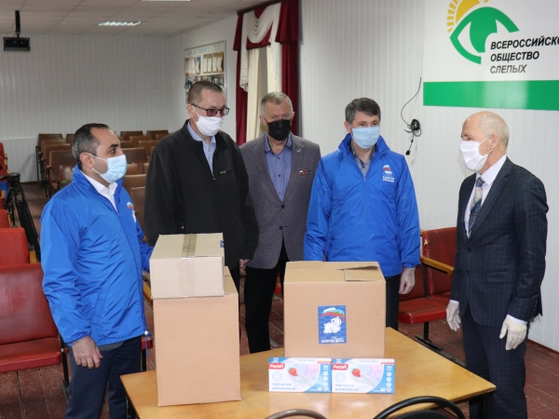
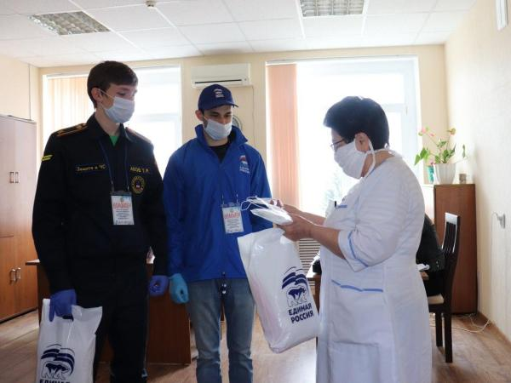
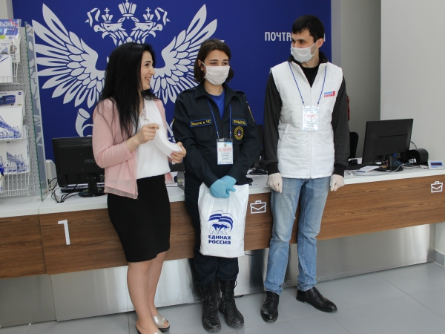
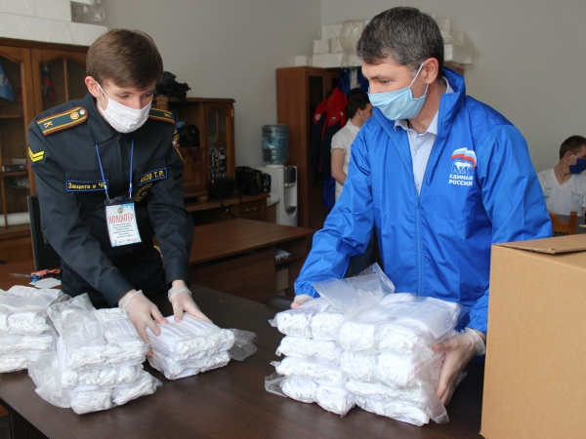
#ЕРПомогает
Волонтеры «ЕДИНОЙ РОССИИ» раздали более 300 000 масок. Их в Волонтерский центр передали депутаты Госдумы РФ и Парламента КЧР, предприниматели, благотворительные организации
Маски были переданы станции «Скорой помощи», городским и районным поликлиникам и больницам, социальным учреждениям, представителям правоохранительных органов.
Ежедневно раздаются жителям региона.

Slide 5
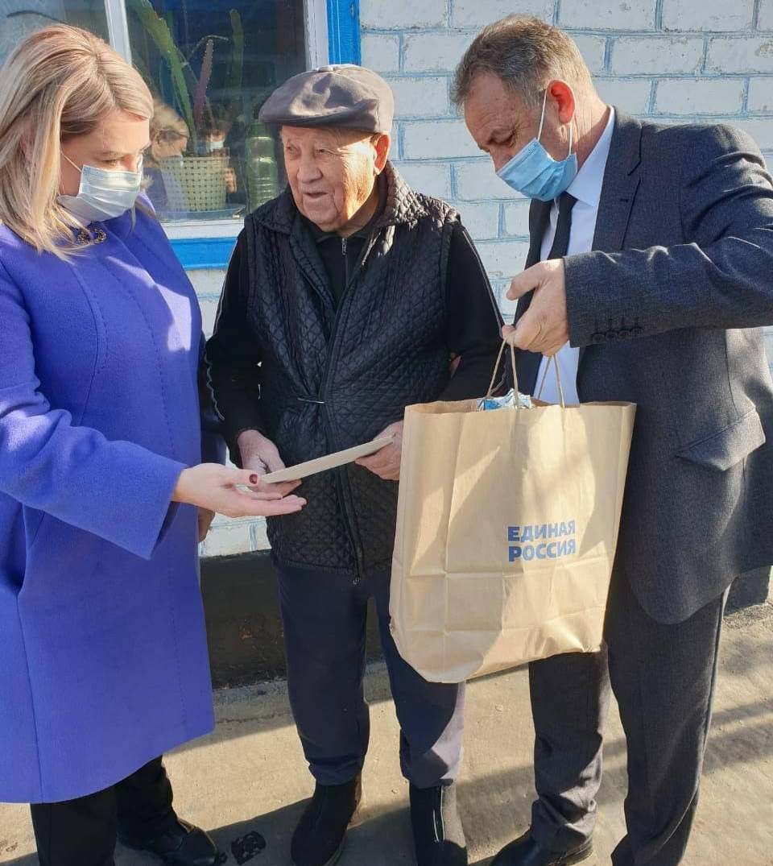
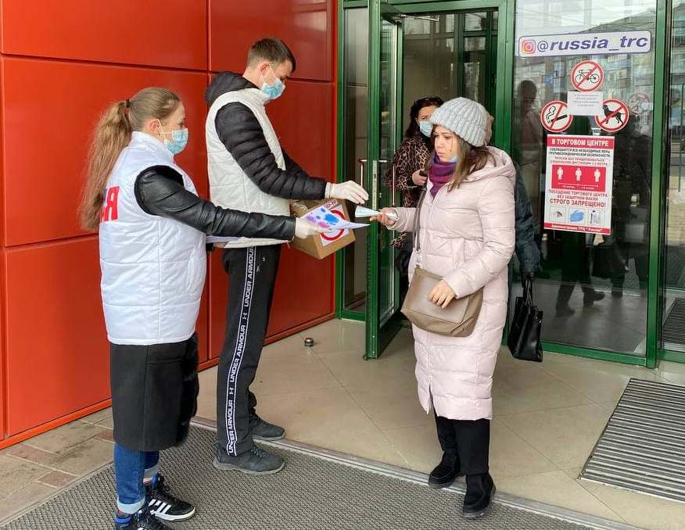
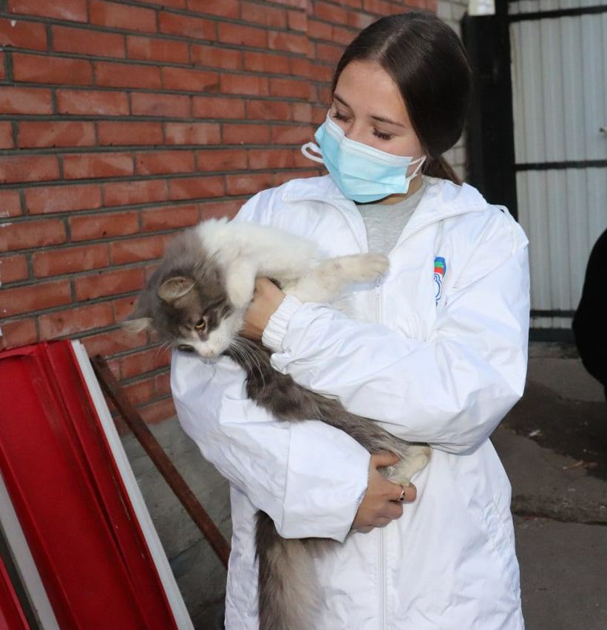
#ЕРПомогает
Волонтеры помогают пожилым и маломобильным гражданам в покупке продуктов и лекарств, с решением бытовых вопросов, раздают маски, разъясняют информацию о коронавирусной инфекции и мерах по ее профилактике, неоднократно оказывали помощь приюту для бездомных животных

Slide 6
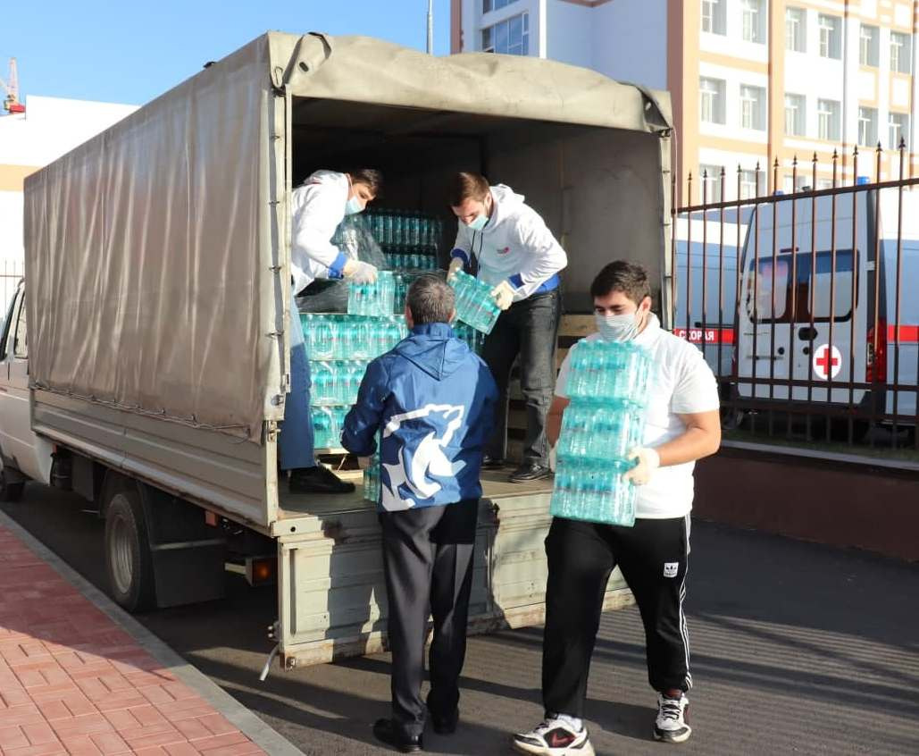
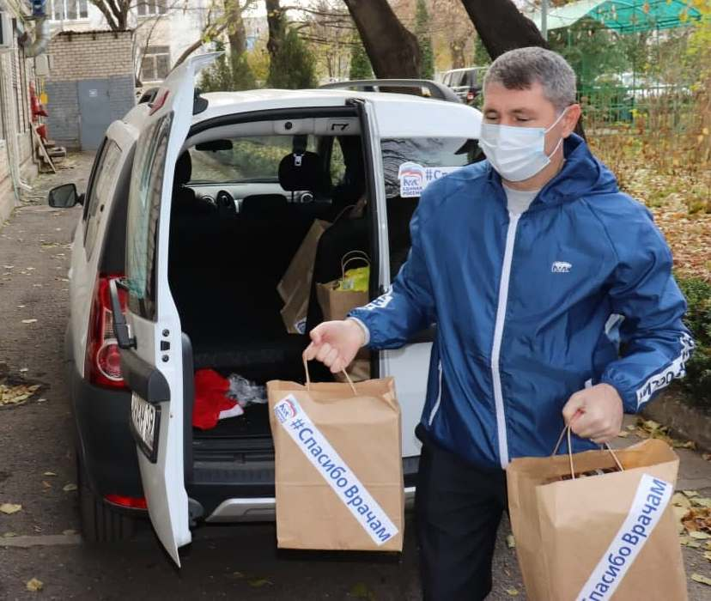
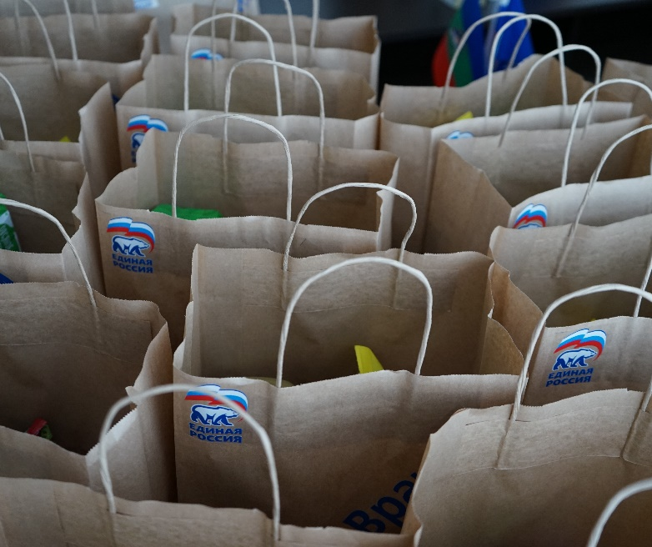
#спасибоврачам
Основная деятельность Волонтерского центра во вторую волну коронавирусной инфекции направлена на поддержку медицинских работников.
В медучреждения передаются: медицинское оборудование, дезинфицирующие средства, защитные костюмы, продуктовые наборы, питьевая вода.

Slide 7
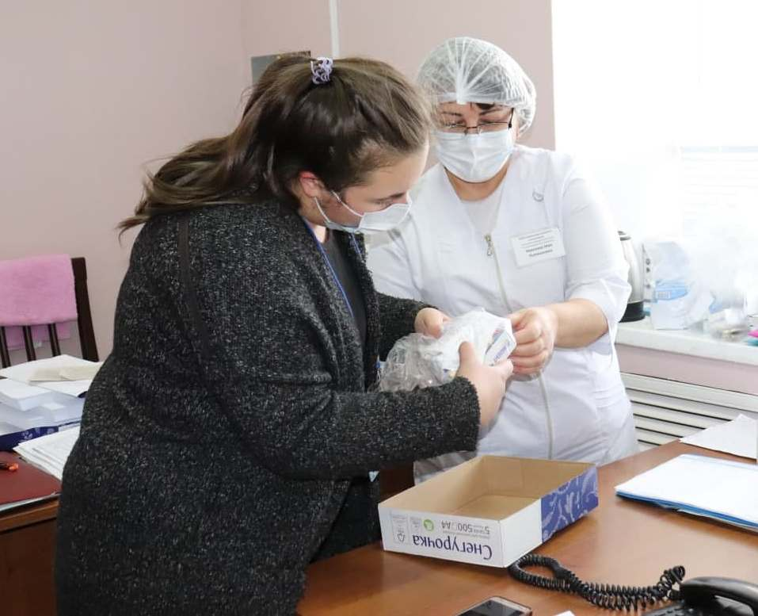
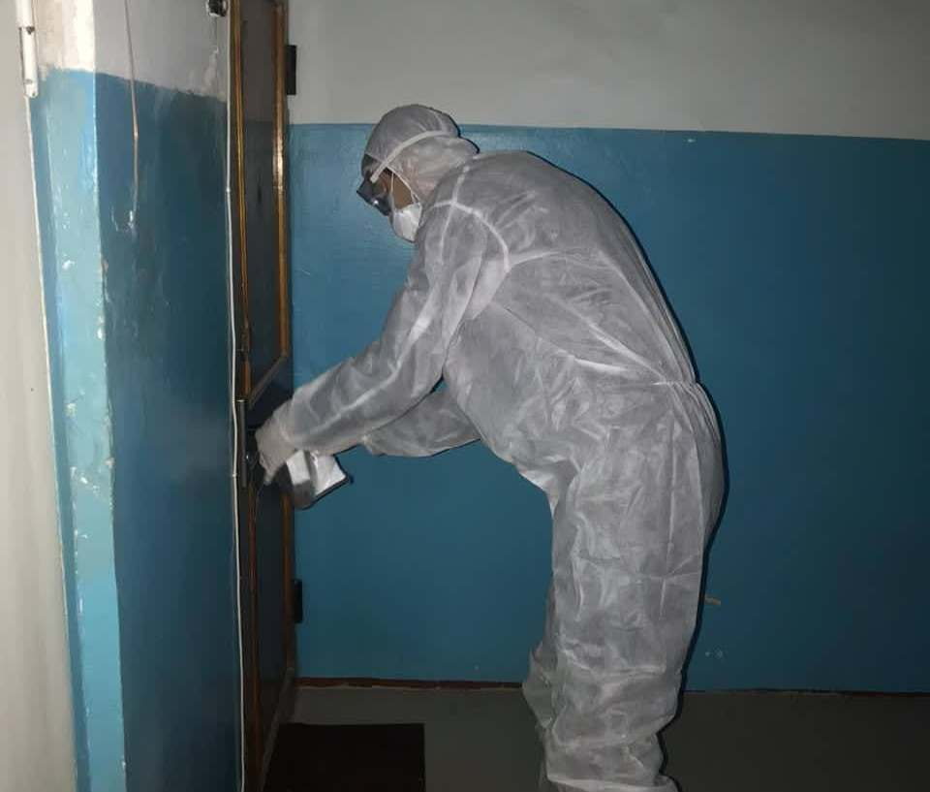
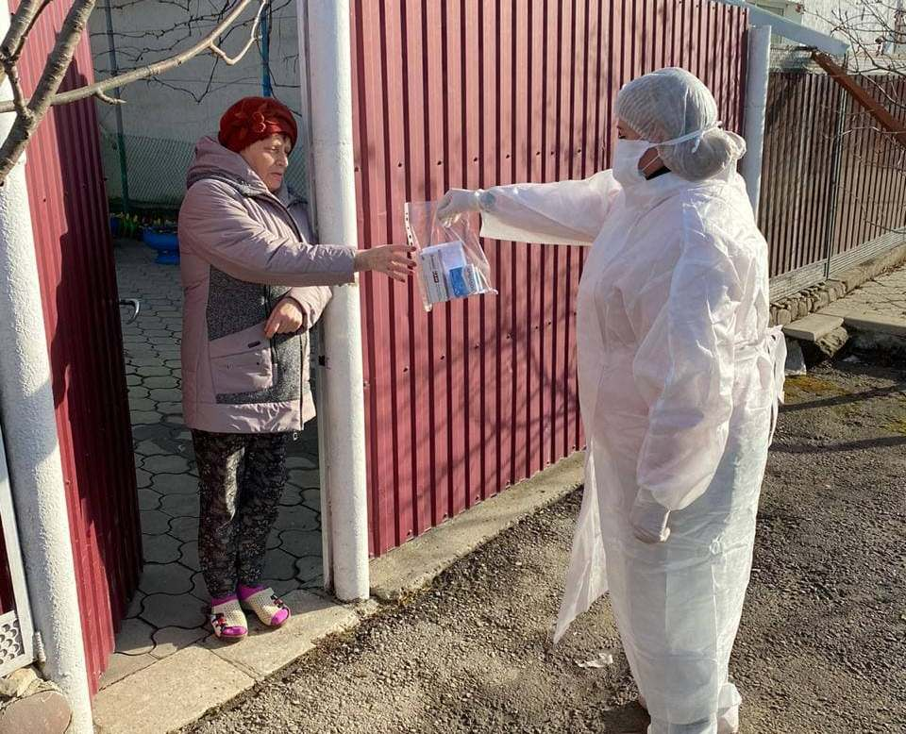
#спасибоврачам
Волонтеры и депутаты помогают в доставке медицинских препаратов больным коронавирусной инфекцией, находящимся на амбулаторном лечении.
Активисты Центра за три месяца доставили 3085 лекарственных наборов.

Slide 8
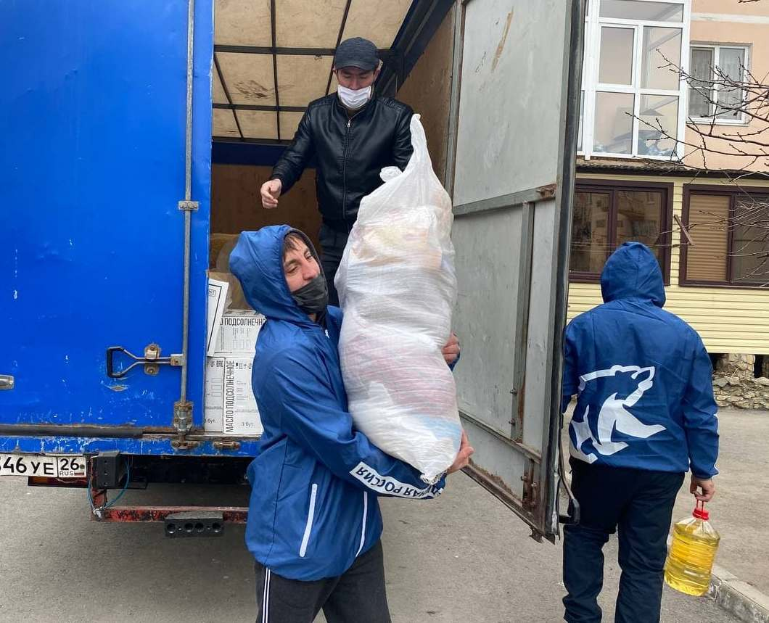
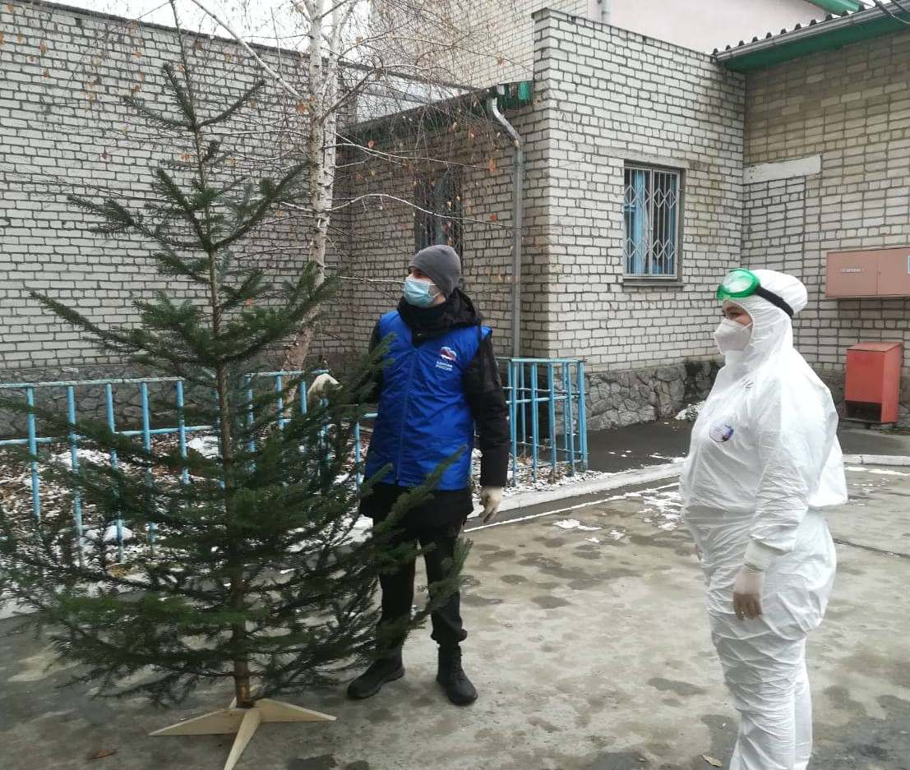
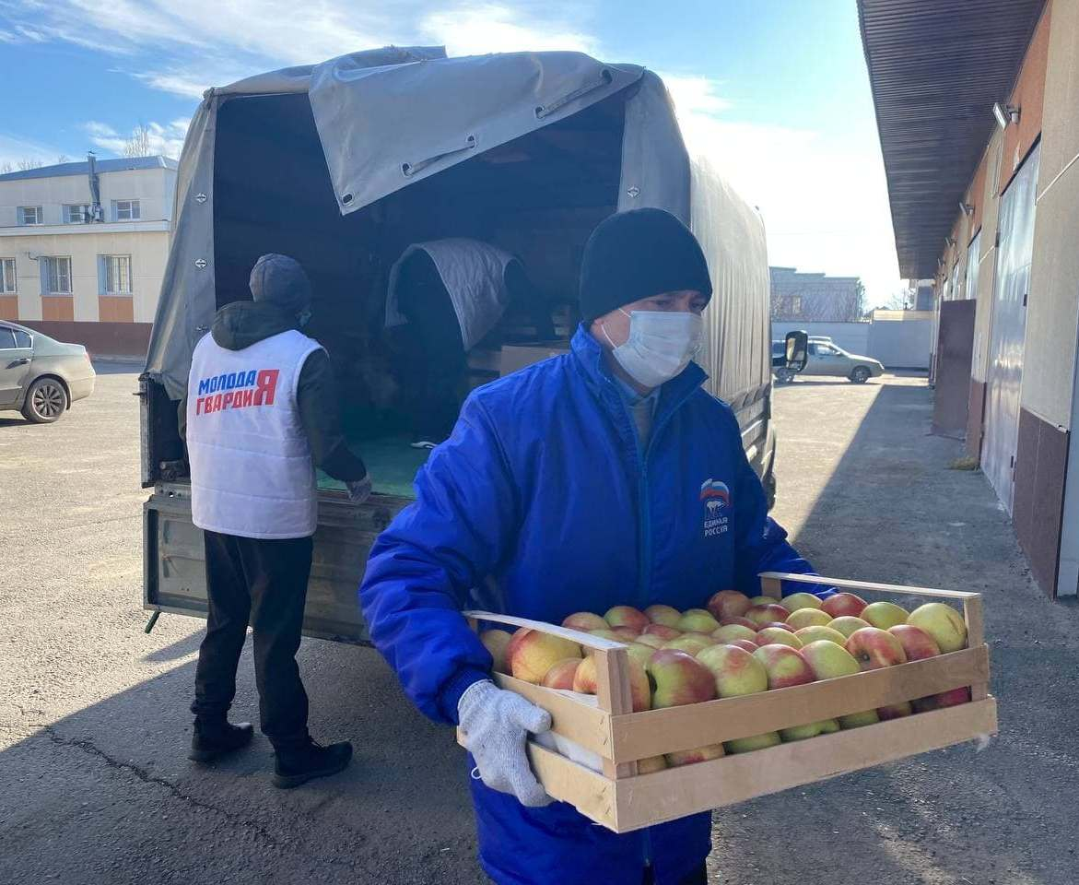
#ерпомогает
Во вторую волну волонтеры раздали 1 000 продуктовых наборов особо нуждающимся семьям во всех населенных пунктах республики, передали в ковид-госпитали живые ели и более тонны фруктов

Slide 9
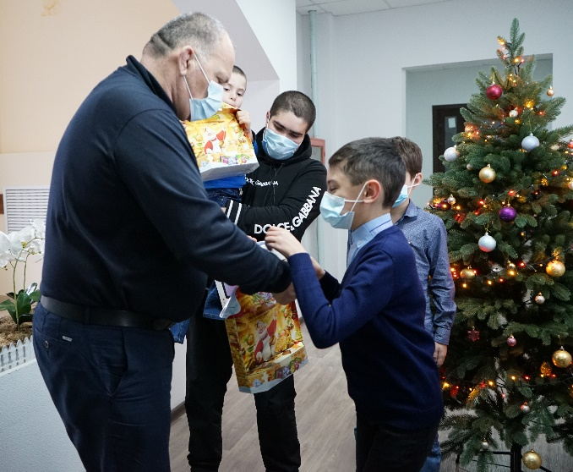
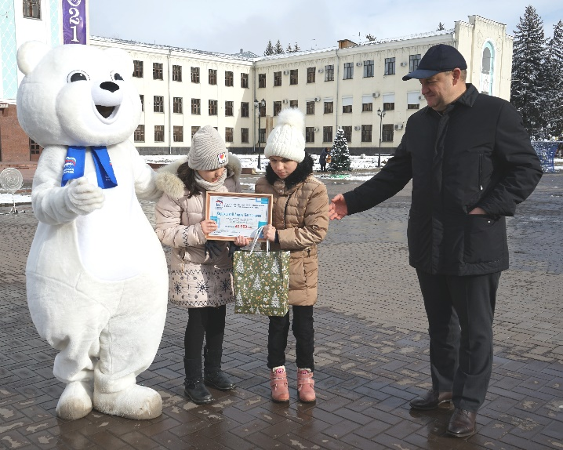
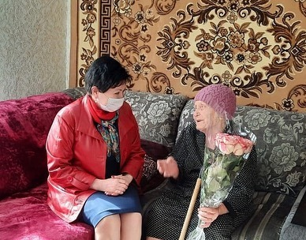
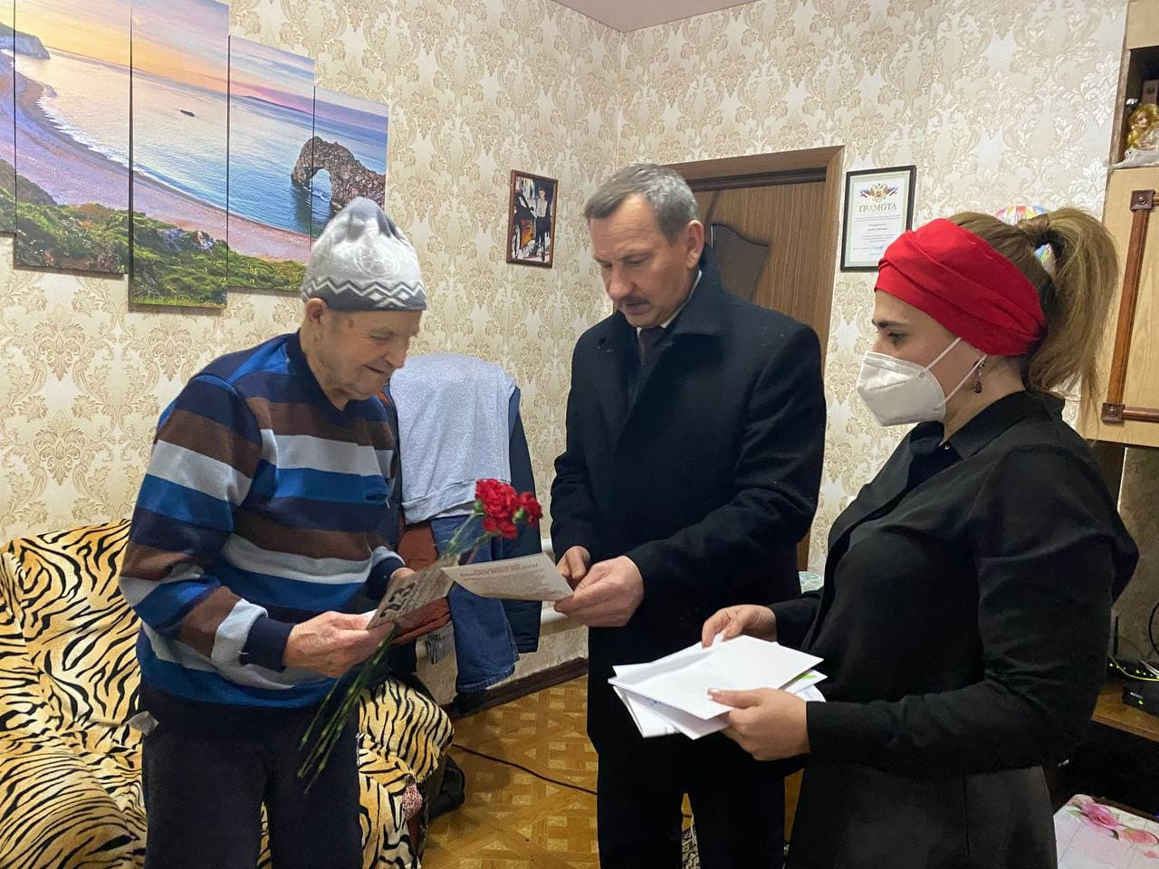
#ЕРпомогает
Поздравили участников ВОВ с праздниками и передали им продуктовые наборы и подарки
В рамках акции
«Елка желаний» исполнили более 300 желаний юных жителей республики.

Slide 10
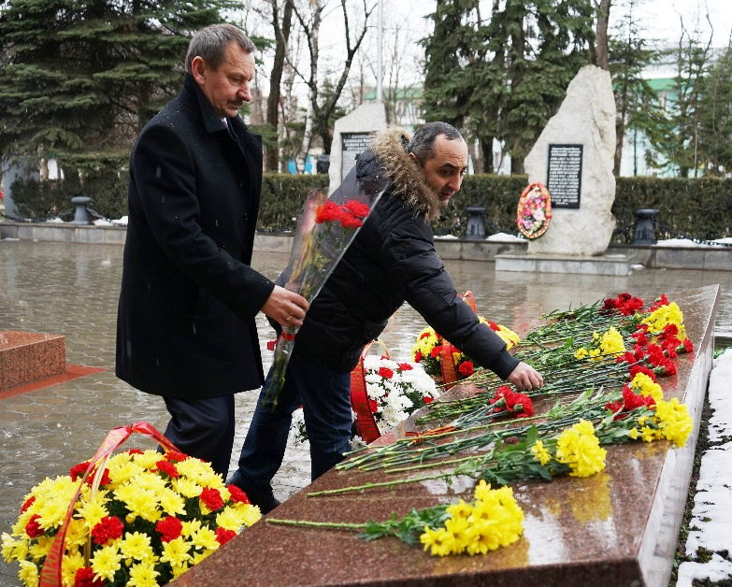
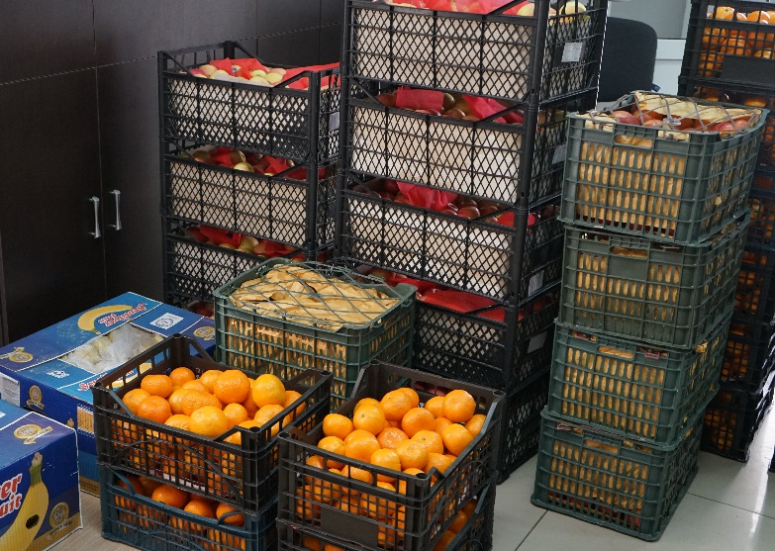
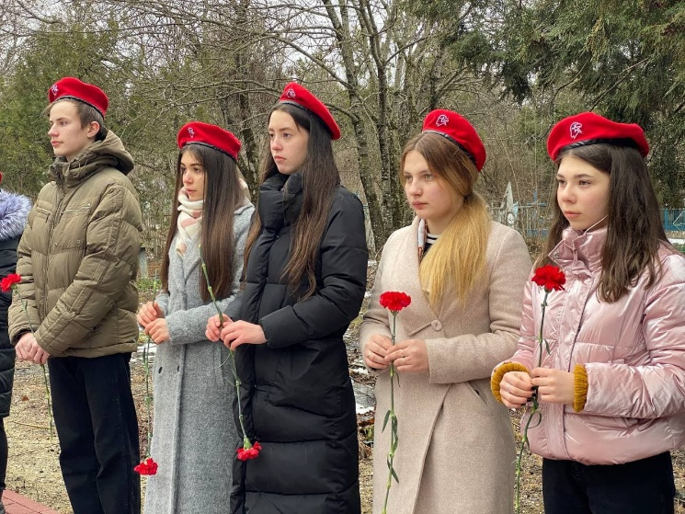
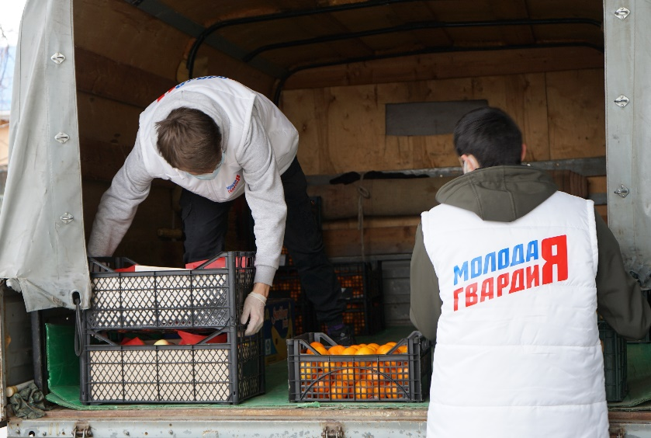
#ЕРпомогает
Приняли участие в акции «Защитим память Героев»
Передали к 8 Марта более полтонны фруктов в ковид-госпитали

Slide 11
#ЕРПОМОГАЕТ
Депутат Государственной Думы РФ Расул Боташев приобрел и передал в учреждения здравоохранения и населению 250 000 защитных масок, 50 концентраторов кислорода, 100 пульсоксиметров, лекарственные препараты на общую сумму 10 млн рублей, организовал доплату для 50 медицинских экипажей.
Депутат Парламента КЧР Али Хапсироков приобрел и передал продуктовые наборы на сумму 1 млн 600 тысяч рублей, более 500 единиц СИЗов, кислородный концентратор, пульсоксиметры, лекарственные препараты, оказывает поддержку Волонтерскому центру

Slide 12
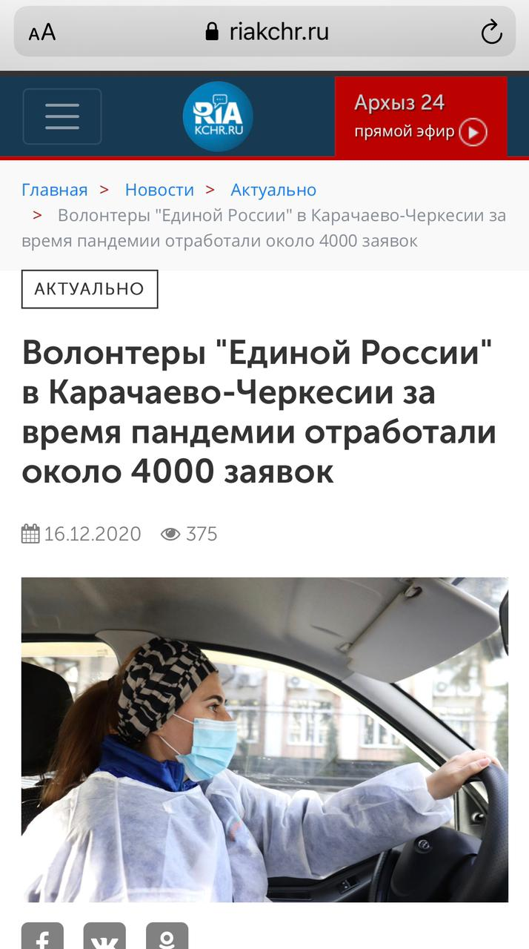
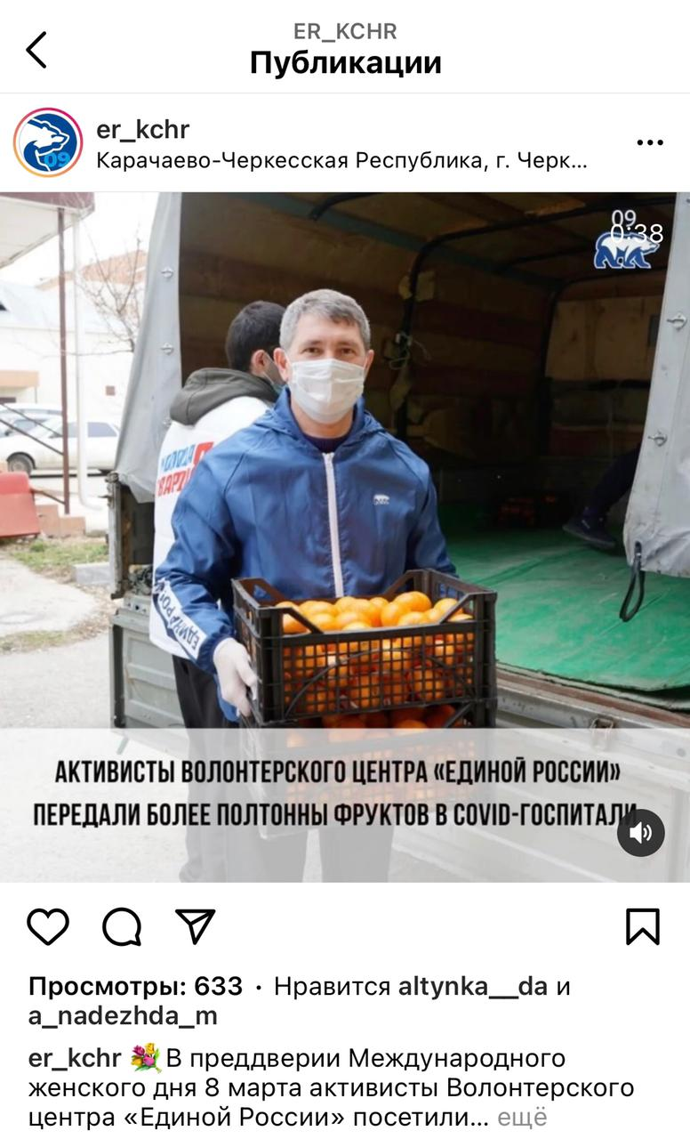
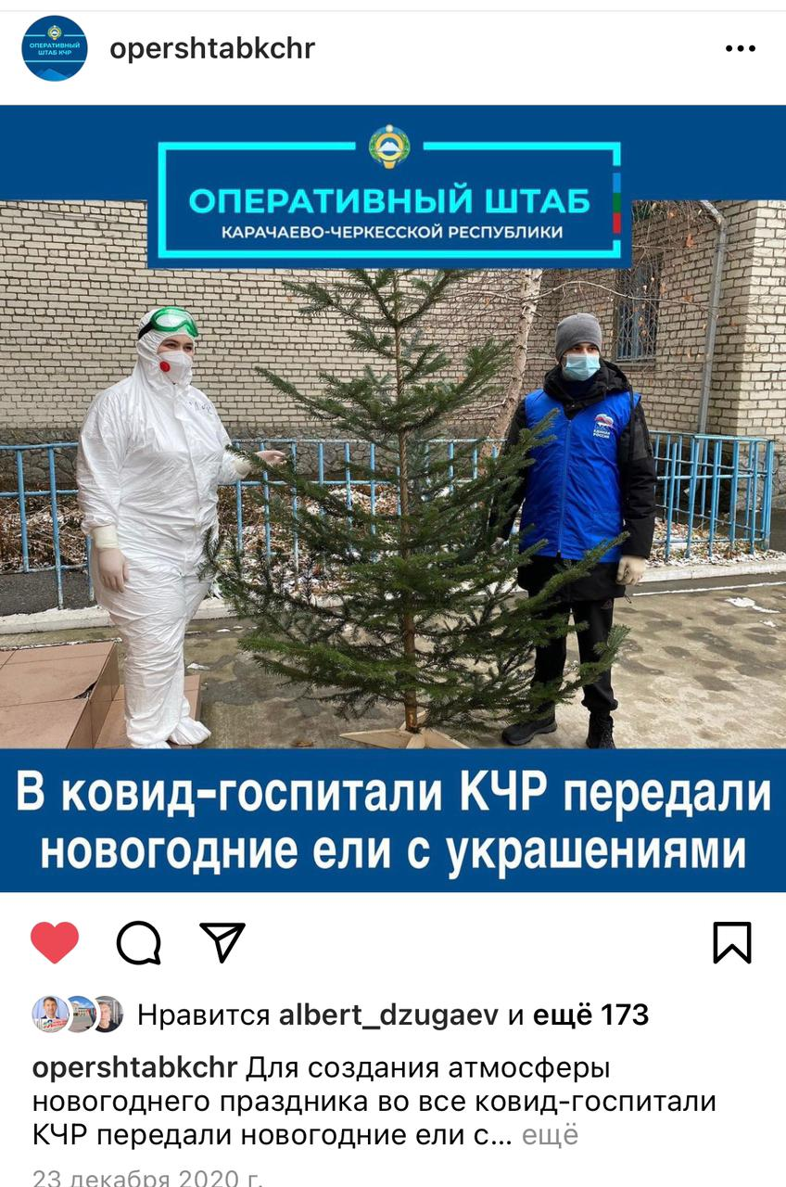
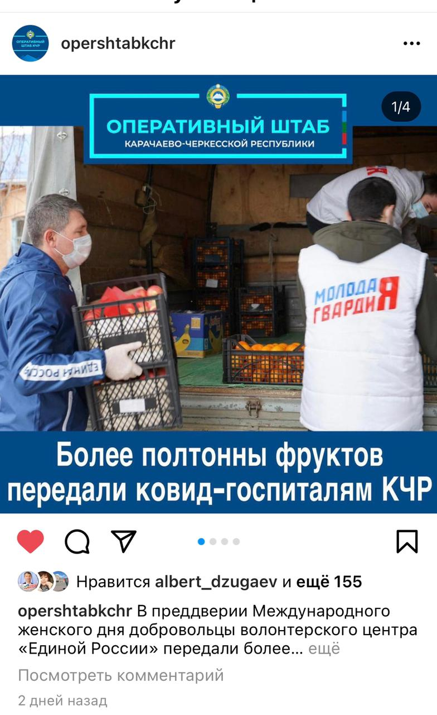
#ЕРПОМОГАЕТ
Деятельность Центра регулярно освещается в средствах массовой информации
и в социальных сетях региона
⠀

Slide 13
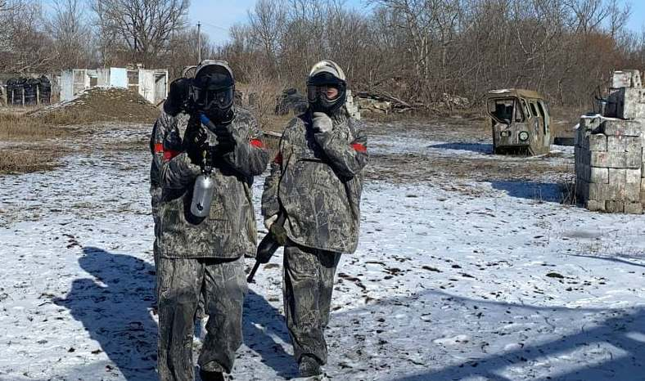
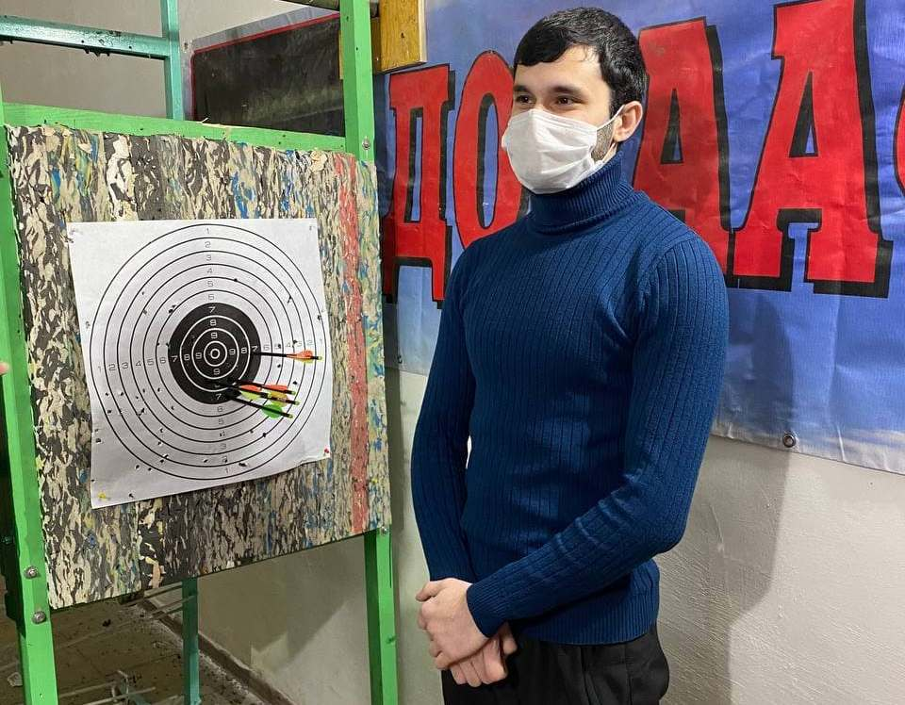
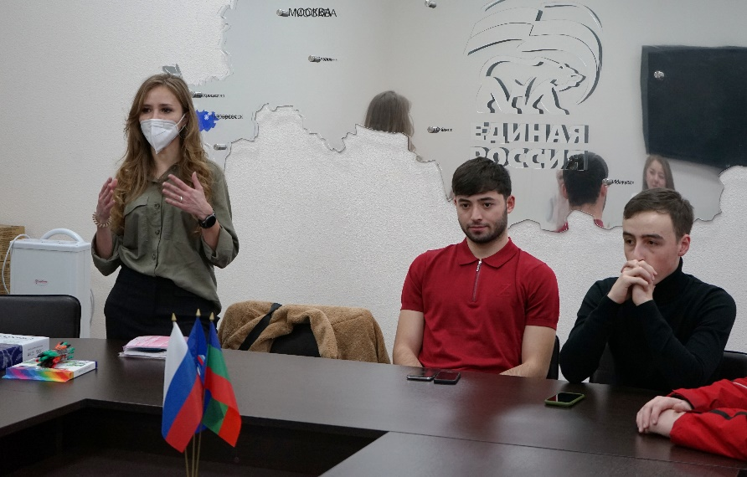
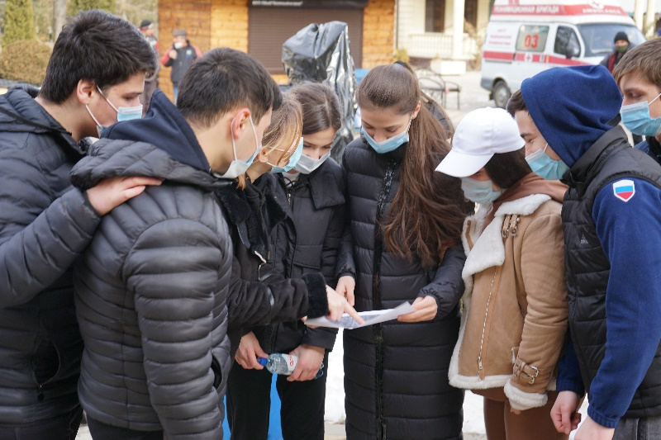
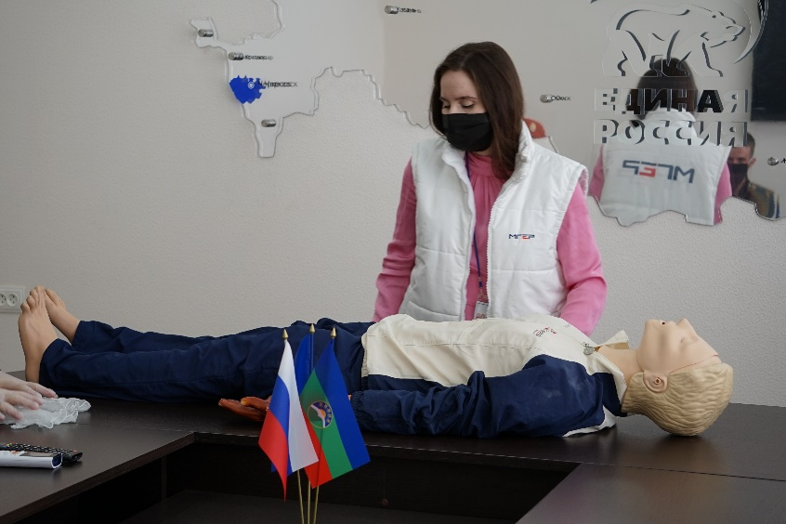
#ЕРПОМОГАЕТ
Региональное отделение Партии проводит мероприятия
для волонтеров Центра «Единой России»

Slide 14
#ЕРПОМОГАЕТ
⠀
Спасибо за внимание!

